Slide 1
주조 불량 유형 예측
다이캐스팅 불량, 금형을 열기 전에 잡아낸다
1조 · 포스코 K-뉴딜아카데미 딥러닝 최종 프로젝트

Slide 2


문제: 불량 유형을 미리 알 수 있는가
금형을 열기 전, 공정 조건만으로 불량 유형을 알 수 있는가
7,535샷
7가지
22.4%
학습 5,274 · 시험 2,261
정상 + 불량 6종
학습 데이터 불량률
검사 대상 선별
검사 비용 절감
공정 관리 후보
위험한 샷 상위 20%를 검사하면
불량의 42% 발견
놓침 1건 = 헛경보 10건으로 보면
전수 검사보다 9% 저렴
불량이 늘어나는 조건 구간을
시험 생산으로 확인
맞히면 현장에서 달라지는 것

Slide 3
데이터에서 찾은 것 4가지
① 같은 조건이 반복되는 샷
② 정상에 쏠린 데이터
42%
정상 77.6%
확인: 공정 조건이 똑같은 샷 3,174개, 그중 97.8%는 불량 종류도 같음
확인: 기타불량 76건, 얼룩 100건뿐
처리: 같은 조건끼리 한 묶음으로 검증(시험 데이터도 58%가 같은 구조)
처리: 드문 불량에 가중치, 정상만 맞혀도 높은 정확도 대신 불량별 건수로 평가
③ 제품 유형·시기별 불량 쏠림
④ 빈 값·이상 값
1.8~51%
90샷 + 15샷
확인: 400샷 단위 불량률, shot 4208에서 제품 전환
확인: 공장 온도·습도가 빈 샷 90개, 이상 값 15개
처리: 제품 유형별·시간순으로 따로 확인
처리: 앞뒤 30샷 중앙값으로 채우고 표시를 남김

Slide 4
접근 방법: 기준 모델에서 최종 모델까지
모델: 경보
모델: 정상
1 · 기준 모델
0.2517
공개 기준선의 리더보드 점수
불량 포착
불량 미탐지
0.289
실제 불량
1,182건
122건
1,060건
2 · 딥러닝(MLP)
리더보드 구조로 검증한 점수
불량의 10%
불량의 90%
3 · 최종 1안
0.5987
리더보드 실제 점수
헛경보
정상 통과
실제 정상
4,092건
73건
4,019건
최종 제출: 1안
리더보드 실제 점수 0.5987
새로운 조건에서 불량 1,182건 중 122건 포착
정상 4,092건 중 73건(2%) 헛경보
정상의 2%
정상의 98%

Slide 5
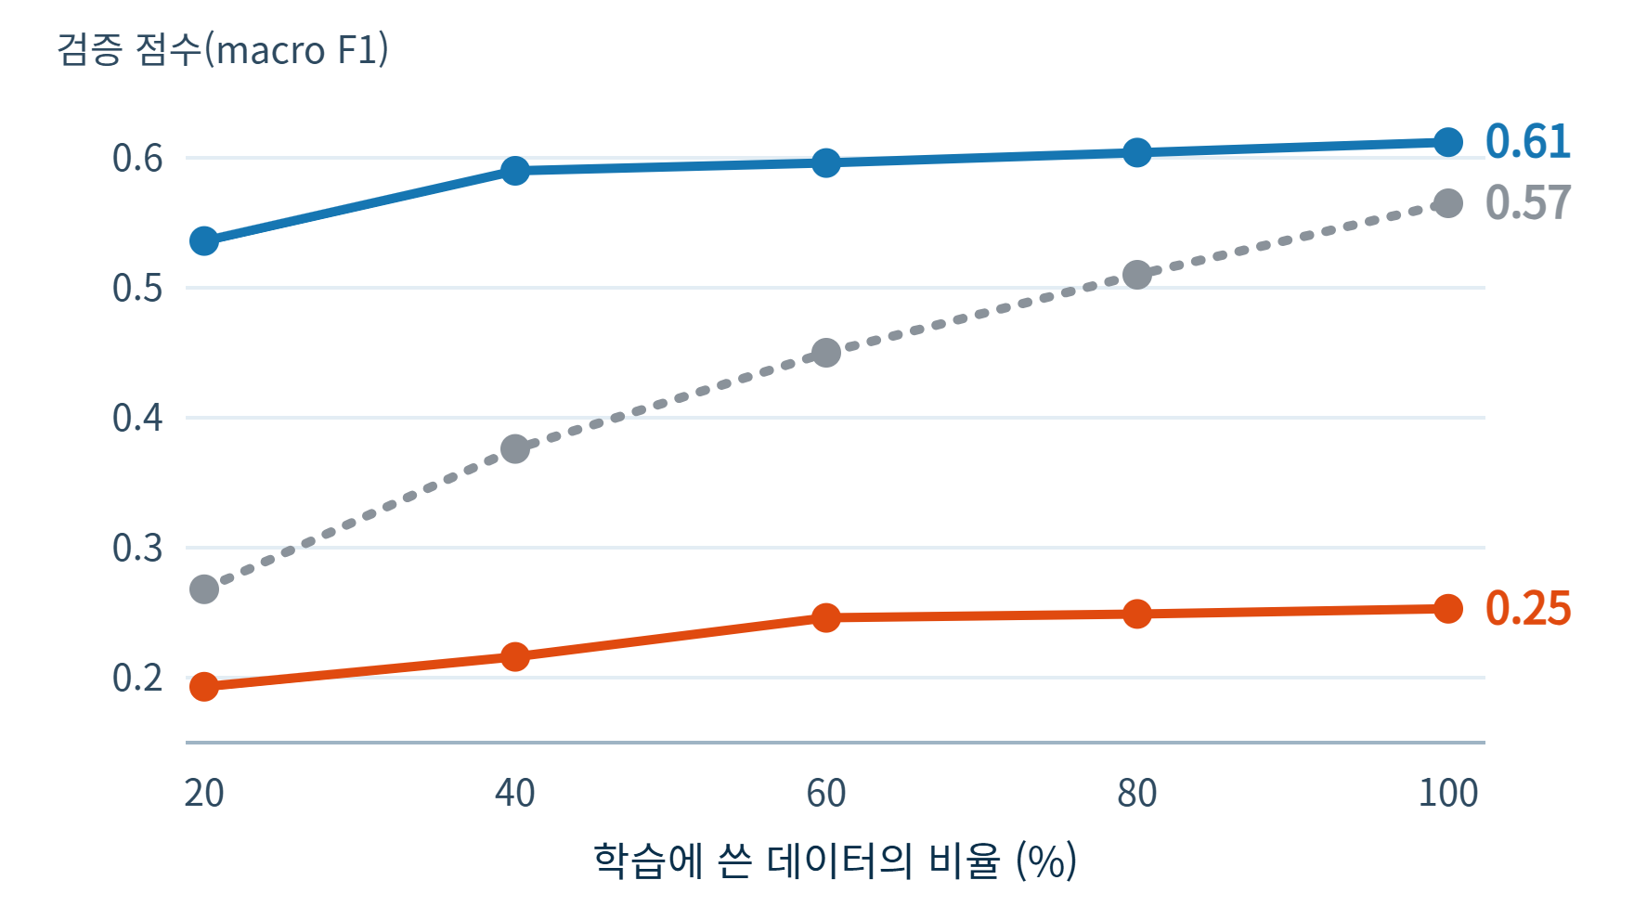
학습곡선: 데이터를 더 모으면 좋아지는가
데이터를 20% → 100%로 늘리면: 새로운 조건 +0.06 · 리더보드 구조 +0.08
무작위 검증
리더보드 구조 가중
새로운 조건만 검증
새로운 조건
0.193 → 0.253
데이터 60% 이후 더 오르지 않음
이미 본 조건(리더보드 구조)
0.536 → 0.612
같은 조건을 외워 상승
같은 조건이 섞인 검증
0.268 → 0.565
같은 조건이 학습에 들어와 크게 상승
새로운 조건의 불량을 잡으려면 데이터 양보다 새로운 측정 항목이 우선

Slide 6

뭘 뭐로 착각했나: 놓친 불량 1,043건(90%)
모델이 말한 라벨 →
1
불량 1,182건 중 90%를 정상으로 놓침
정상
미충전
기공
박리
얼룩
변형
기타불량
정상
4010
23
27
11
13
8
0
미충전
434
12
8
2
12
1
0
2
미충전 469건 중 434건을 놓치고 12건만 맞힘
실
기공
204
9
18
0
2
0
0
제
라
박리
183
1
0
12
0
2
0
3
미충전을 기공으로 착각한 게 8건, 둘은 조치가 다름
벨
↓
65
3
1
2
29
0
0
얼룩
변형
84
0
0
0
0
21
1
4
정상 4,092건 중 2%를 불량으로 경보
기타불량
73
0
0
0
0
3
0
실제 불량을 같은 종류로 맞힌 건수
5
그나마 맞히는 종류
: 얼룩 100건 중 29건, 변형 106건 중 21건
*시드 4개 평균이라 4쪽과 몇 건 다름

Slide 7
특징 중요도: 모델이 보는 공정 조건
미충전(Short_Shot)
기공(Blow_Hole)
박리(Exfoliation)
불량 구분 점수(0.5 찍기 ~ 1.0 완벽)
불량 구분 점수(0.5 찍기 ~ 1.0 완벽)
불량 구분 점수(0.5 찍기 ~ 1.0 완벽)
0.75
0.90
0.83
High_Velocity(제품 유형 2)
Melting_Furnace_Temp(제품 유형 1)
High_Velocity
Coolant_Temp
Spray_Time(제품 유형 1)
앞뒤 샷의 공정 조건 40개를 함께 보면 점수가 유일하게 일관되게 상승(+0.0045)
공장 온도·습도, 냉각수 온도는 시기에 따라 같이 변하는 값일 가능성이 커 원인으로 보지 않음

Slide 8
운영 기준 비용표(하루 3,800샷)
경보 기준(정상 확률 배율) | 검사 대상 | 놓침 | 헛경보 | 총비용 5:1 | 총비용 10:1(기준) | 총비용 20:1
검사 안 함 | 0 | 852 | 0 | 4,258 | 8,516 | 17,033
정상 ×1.0 (제출 기준) | 154 | 759 | 61 | 3,856 | 7,650 | 15,239
정상 ×0.5 | 591 | 565 | 305 | 3,132 | 5,959 | 11,613
정상 ×0.3 | 1,179 | 371 | 699 | 2,556 | 4,413 | 8,127
정상 ×0.2 | 1,720 | 248 | 1,117 | 2,359 | 3,601 | 6,085
정상 ×0.1 (운영안) | 2,575 | 87 | 1,810 | 2,244 | 2,677 | 3,543
정상 ×0.05 | 3,032 | 31 | 2,212 | 2,368 | 2,523 | 2,835
전수 검사 | 3,800 | 0 | 2,948 | 2,948 | 2,948 | 2,948
총비용은 헛경보 1건 = 1로 환산, 놓침 1건 = 5·10·20건으로 가정(하루 3,800샷은 사이클 22.6초, 24시간 가동 가정)
운영안(정상 ×0.1)은 10:1에서 전수 검사보다 9% 저렴, 5:1에서 24% 저렴, 20:1에서는 이점이 없음. 쓸지 말지는 현장의 실제 비율로 결정.

Slide 9
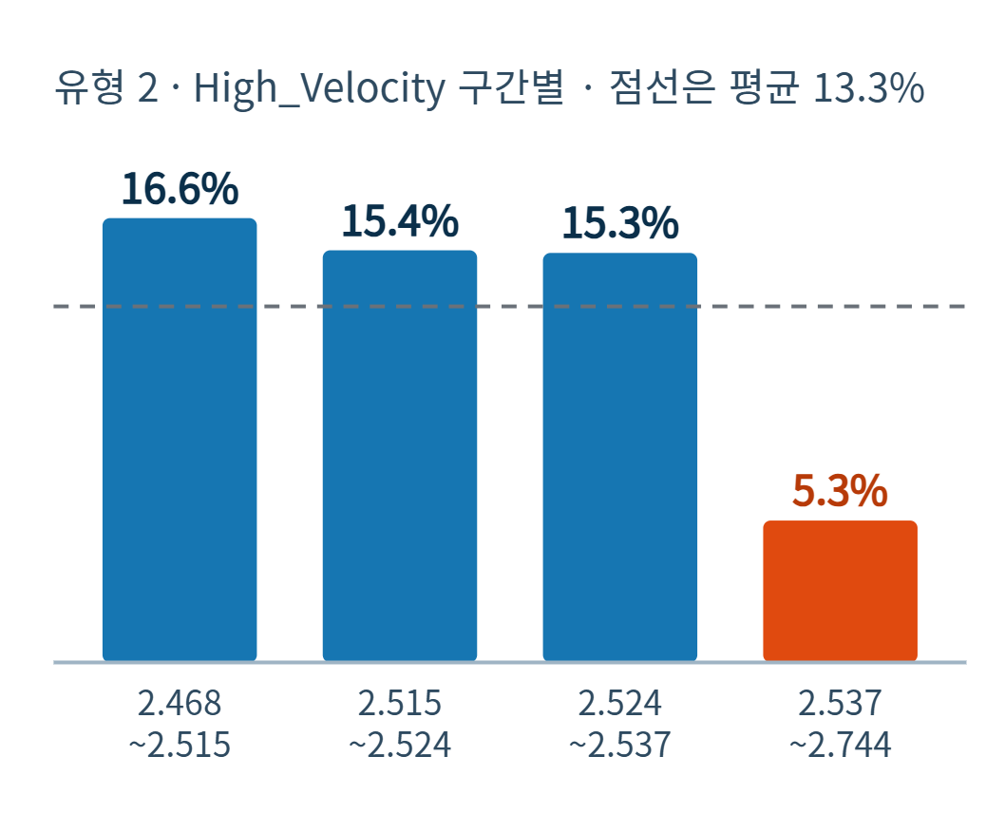
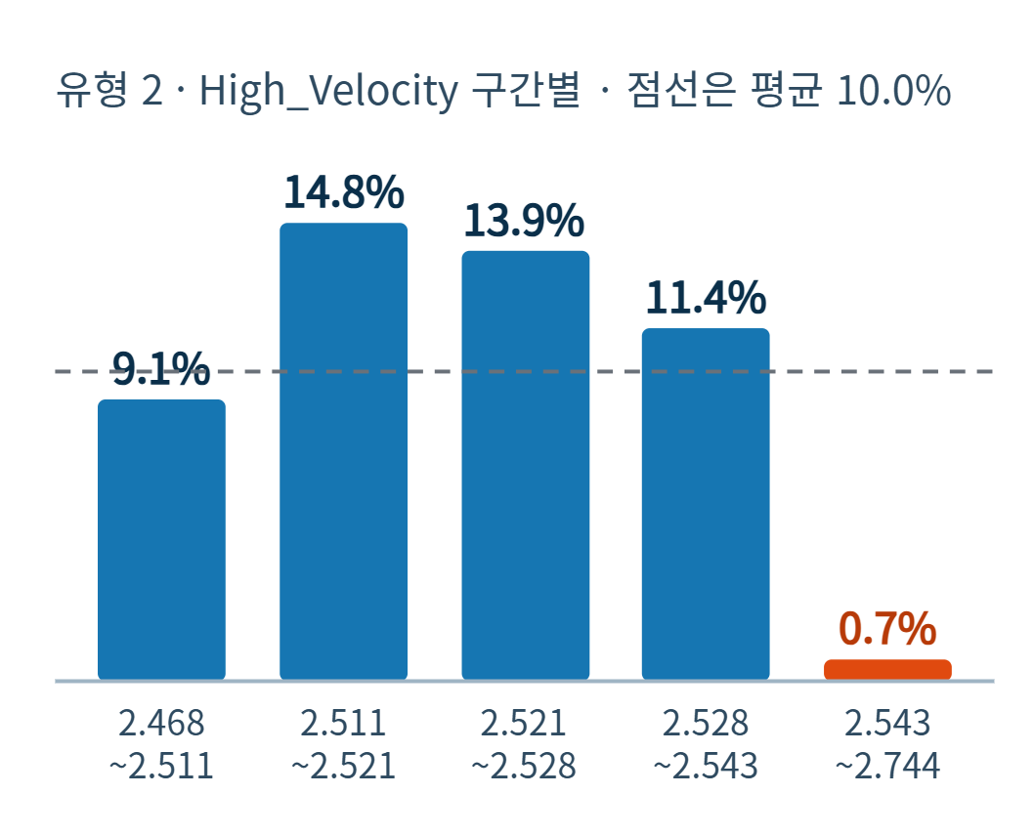
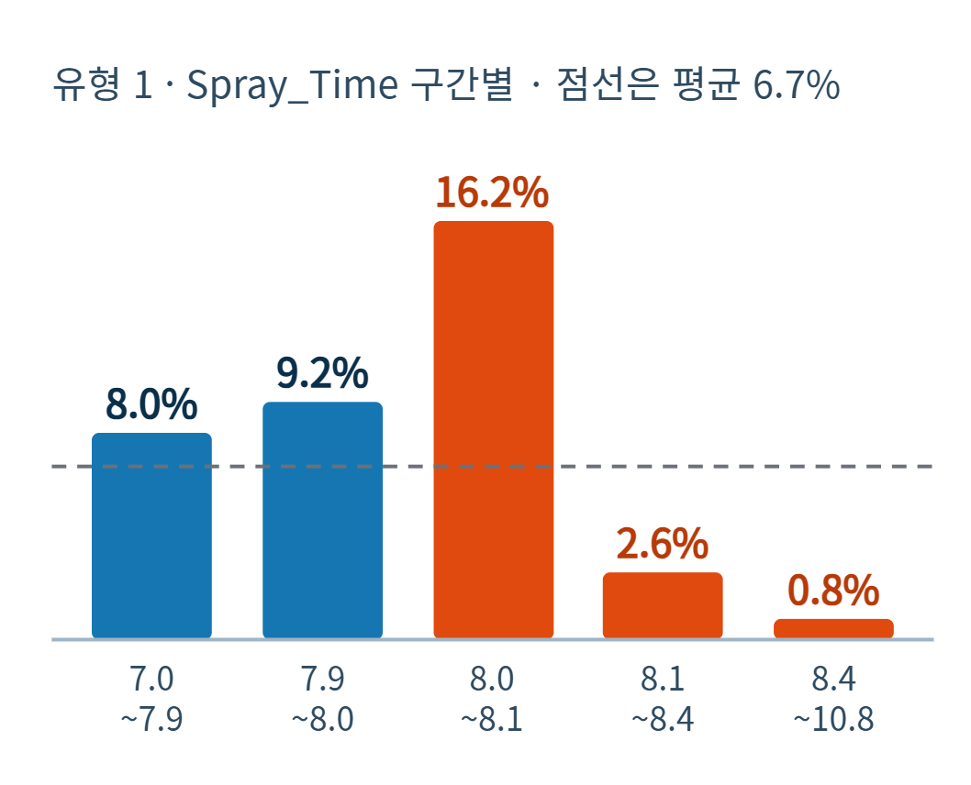
불량 원인: 조건 구간별 불량률
미충전 (Short_Shot)
기공 (Blow_Hole)
박리 (Exfoliation)
제품 유형 2 · High_Velocity 2.537 초과
제품 유형 2 · High_Velocity 2.537 초과
제품 유형 1 · Spray_Time 8.1 초과
15.8% → 5.3%
12.3% → 0.7%
9.8% → 1.8%
확인 필요
주황 막대는 평균보다 크게 낮거나 높은 구간. 같은 데이터에서 고른 구간이라 시험 생산(A/B)으로 확인 필요.

Slide 10
실험에서 배운 것
1
유일한 상승
2
차이 없음
3
점수 하락
앞뒤 샷의 공정 조건 40개 추가
20여 가지 추가 시도
불량을 더 많이 부르는 시도
+0.0045
±0.005 이내
0.6125 → 0.6033
유일하게 일관된 점수 상승.
앞 샷만 또는 뒤 샷만 쓰면 효과 없음
가중치·나무 크기·데이터 보강·이동평균 등. 반복할 때 흔들리는 폭(0.005)과 같은 수준
불량 포착은 63~67%로 늘었으나
경보도 늘어 점수 하락
지금 모델이 평평한 정점, 한계는 모델 종류와 무관
18개 모델의 불량 구분 점수가 모두 0.72~0.75(0.5 찍기 ~ 1.0 완벽)

Slide 11
현장 제안: 내일 이걸 쓴다면
1
검사 기준 낮추기
2
공정 관리 후보
정상 확률 ×0.1 적용 시 하루 2,575샷(68%) 검사
Spray_Time 8.1 초과
박리 9.8% → 1.8%
제품 유형 1
놓침 87건, 헛경보 1,810건(하루 3,800샷 기준)
제품 유형 2
High_Velocity 2.537 초과
미충전 15.8% → 5.3% 기공 12.3% → 0.7%
놓침 1건 = 헛경보 10건이면 전수 검사보다 9% 저렴
위험한 샷 상위 20%를 먼저 검사하면 불량 42% 발견
시험 생산(A/B)으로 확인하기 전까지 관리 후보
지금 쓰면 하루 헛경보 1,810건입니다. 쓸지 말지는 이 선에서 정해 주세요
하루 헛경보
1,810건
비용 비율은 가정(5:1이면 24% 저렴, 20:1이면 이점 없음)
같은 조건이 없는 새 샷에서는 불량의 10%만 포착
1안은 뒤 샷 정보가 필요해 사후 분석
일괄 선별용

Slide 12
AI 사용과 검증으로 기각한 조언
AI 조언
검증 결과
→
기각
1
같은 조건 샷의 정답을 찾아 쓰면 0.65~0.70
모의 계산에 그쳐 기각
규칙상 이웃 샷의 정답은 쓸 수 없음
약 0.58
→
기각
2
불량을 더 많이 부르면 점수도 상승
포착률은 63~67%로 올랐으나
점수는 하락
0.6125 → 0.6033
→
기각
0.599 (X0.4)
0.580 (X0.3)
3
정상 확률 ×0.3~0.4로 낮추면 0.6 초과
내부 검증 하락
점수용 기각, 운영안에만 사용
0.623 →

Slide 13
감사합니다.

